Slide 1
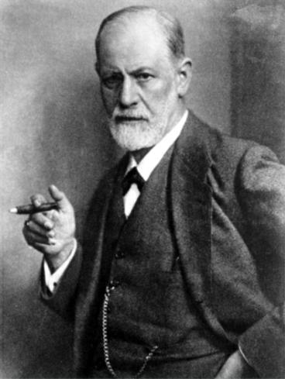
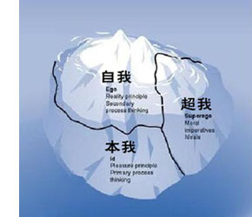
1．弗洛伊德的人格结构理论
本我
超我
自我

Slide 2
1.弗洛伊德的人格结构理论
本我：位于人格结构的最低层，是由先天的本能、欲望所组成的能量系统，包括各种生理需要。本我是无意识，非理性的。遵循快乐原则。
超我：位于人格结构的最高层。是道德化的自我。它的作用是：抑制本我的冲动；对自我进行监控；追求完善的境界。遵循道德原则。
等红灯、闯红灯

Slide 3
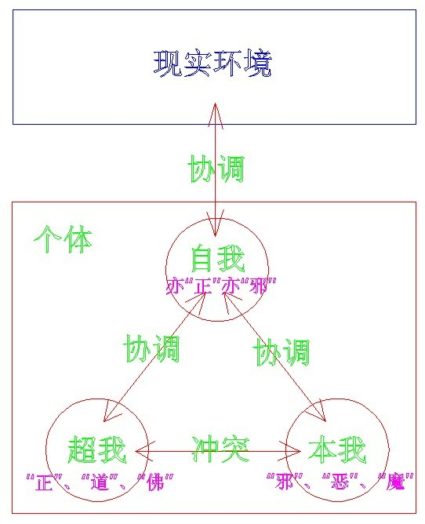
自我：位于人格结构的中间层，从本我中分化出来的，其作用是调节本我和超我的矛盾。遵循现实原则。（一主三仆）

Slide 4
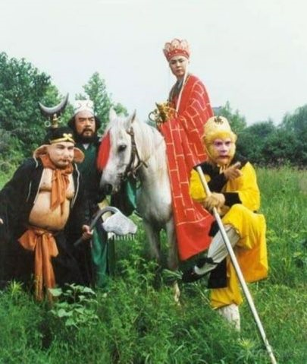
谁的超我强大？
谁的本我强大？

Slide 5
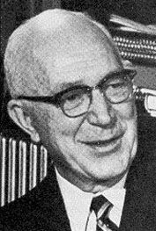
2．奥尔波特的人格特质理论
特质(trait)是决定个体行为的基本特性，是人格的有效组成元素，也是测评人格所常用的基本单位。
特质表现出特征化的、相当持久的行为特征；
特质也代表行为的倾向性；
人格特质分三类：
核心特质，代表人格最独特、最典型之处；
首要特质，是构成个体独特性的几个重要特质，在每个人身上大约有5-10个中心特质。
次要特质，指个体在适应环境过程中某些暂时性的行为倾向。

Slide 6

林黛玉的性格特质分析：
核心特质：多愁善感
首要特质：清高、聪慧、孤僻、抑郁、敏感
次要特质：冷酷
课堂练习：你的性格
特质分析是怎么样的？

Slide 7
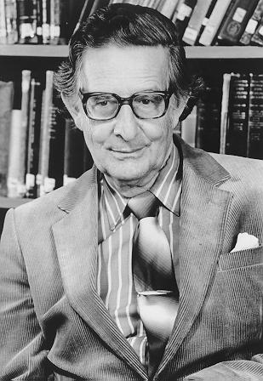
3．艾森克人格结构的维度理论
艾森克（英）采用神经类型与特质的概念，结合实验室和临床依据，提出了性格的维度理论。将性格特征分为三个基本的维度：
E维度：内外向（与中枢神经的兴奋、抑制的强度密切相关）;
N维度：神经质（情绪稳定性，与植物性神经的不稳定性密切相关）
P维度：精神质（表现为孤独、冷酷、敌视、怪异等偏于负面的人格特征）
H.J.Eysenck

Slide 8

艾森克的人格结构的2维度
内倾 外倾
心境被动 易怒的
焦虑的 不安定的
严峻的 不稳定 进攻好斗
冷静庄重 易激动的
悲观的 易变的
保留已见 冲动的
不好交际 乐观的
抑郁质 胆汁质
粘液质 多血质
文静的 主动的
被动的 社会化的
谨慎的 开朗的
有思想的 健谈的
安定的 易有反响
克制的 悠闲的
可靠的 稳定 活泼的
温和的 无忧无虑
镇静的 善领导的

